Slide 1

PHÒNG GIÁO DỤC VÀ ĐÀO TẠO HUYỆN TIÊN LÃNG
CHUYÊN ĐỀ CẤP HUYỆN
DẠY HỌC MÔN MĨ THUẬT THEO CHƯƠNG TRÌNH GDPT 2018
NĂM HỌC 2023 - 2024
CHỦ ĐỀ 6: MÁI TRƯỜNG YÊU DẤU (Tiết 1)
Giáo viên thực hiện: Bùi Thuý Hảo
Đơn vị công tác: Trường Tiểu học Bạch Đằng
Tiên Lãng, ngày 24 tháng 01 năm 2024

Slide 2


Slide 3
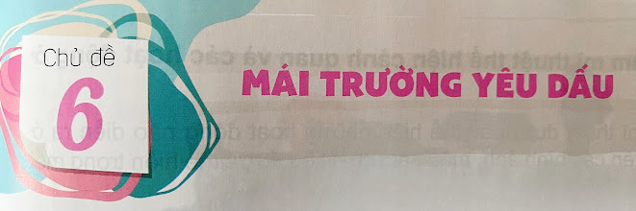
Mục tiêu của em:
- Nhận biết nội dung, hình ảnh, hình thức và chất liệu thể hiện chủ đề Mái trường yêu dấu.
- Nhớ lại những hoạt động và biết tìm ý tưởng thể hiện chủ đề Mái trường mến yêu thông qua những trải nghiệm và quan sát thực tế, những hình ảnh từ các bức tranh, ảnh về mái trường.
- Nắm được cách tạo sản phẩm mĩ thuật từ các hình thức chất liệu khác nhau thông qua hình ảnh quan sát.
- Có tình cảm, yêu quý mái trường, kính trọng thầy cô giáo, yêu mến bạn bè; có ý thức chăm chỉ, học thật tốt.

Slide 4
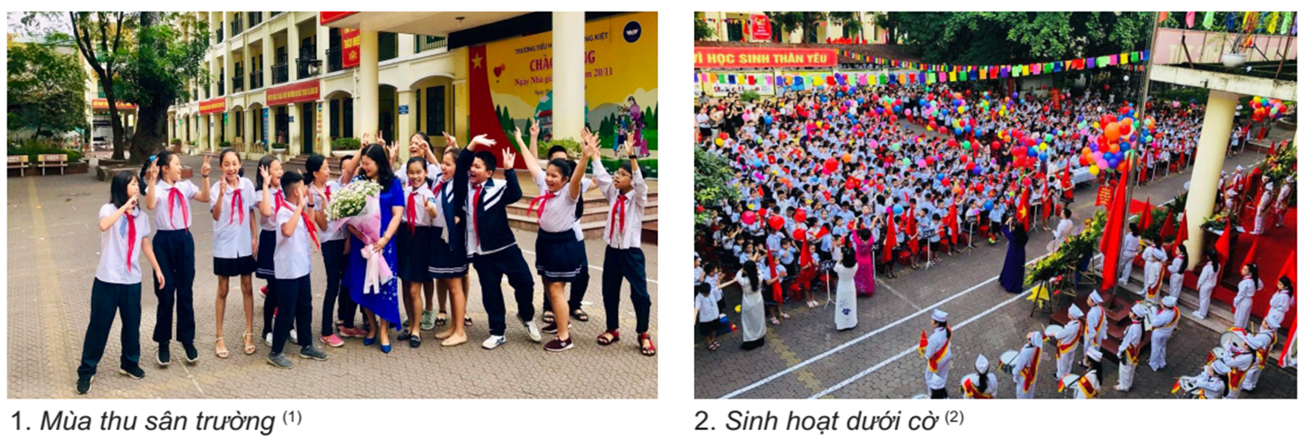
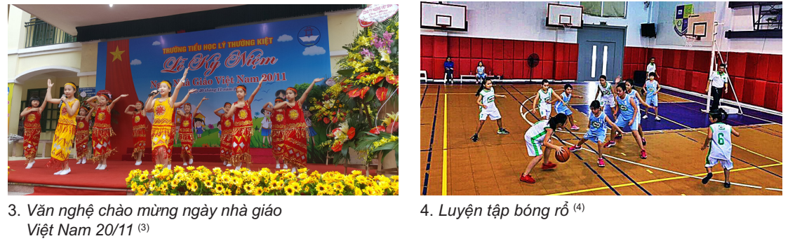

Slide 5

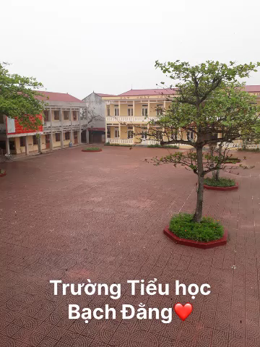

Slide 6

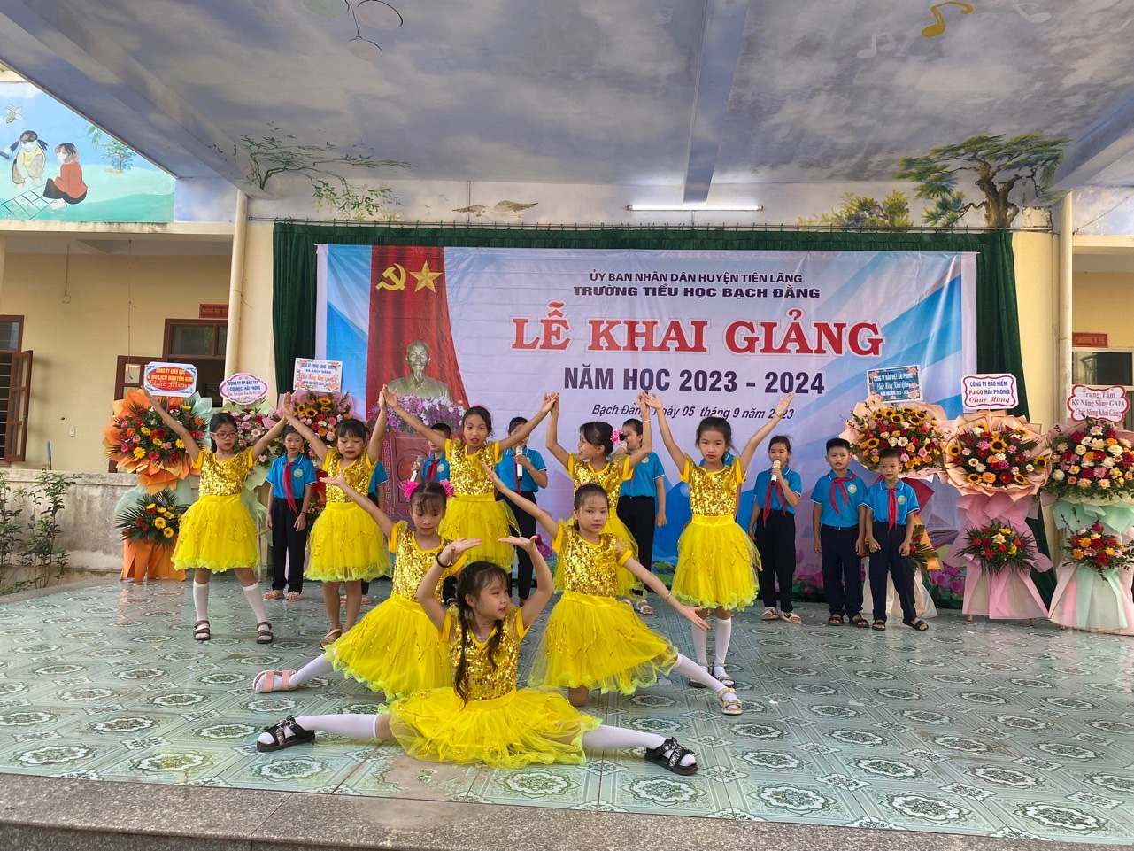

Slide 7
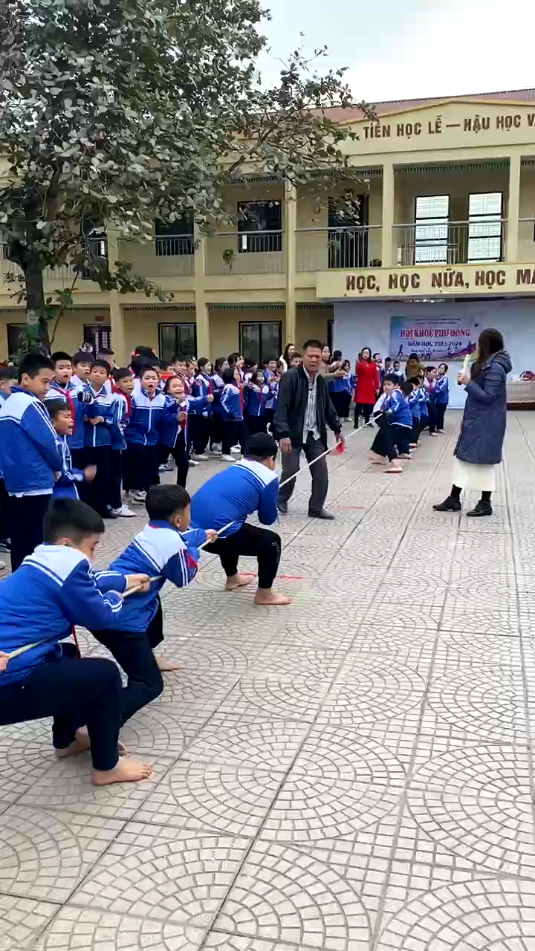

Slide 8
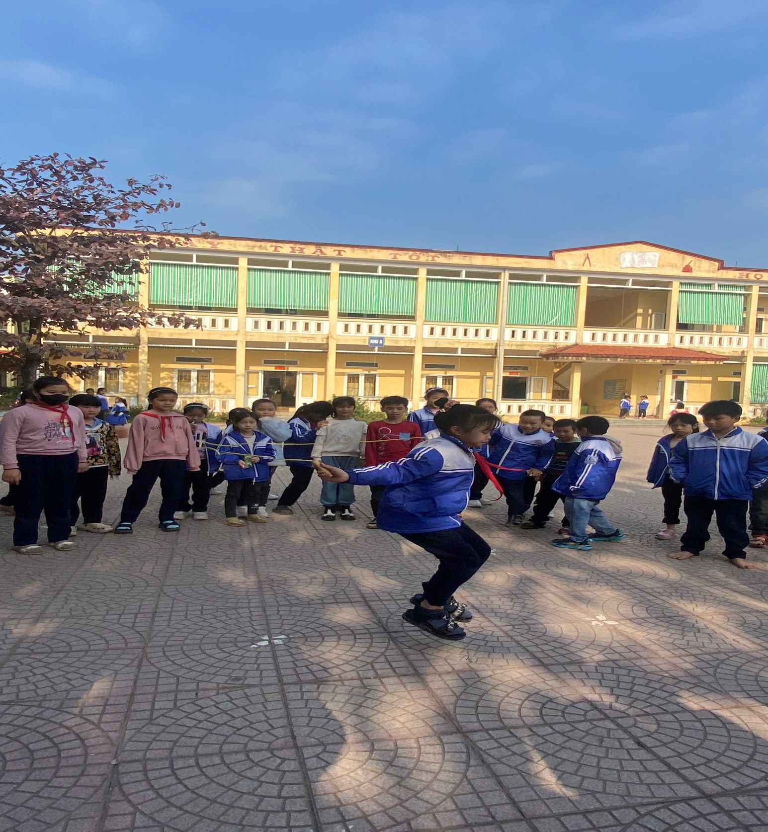

Slide 9
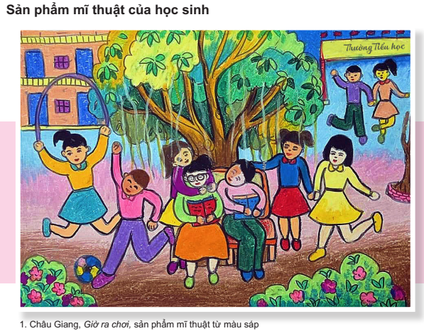
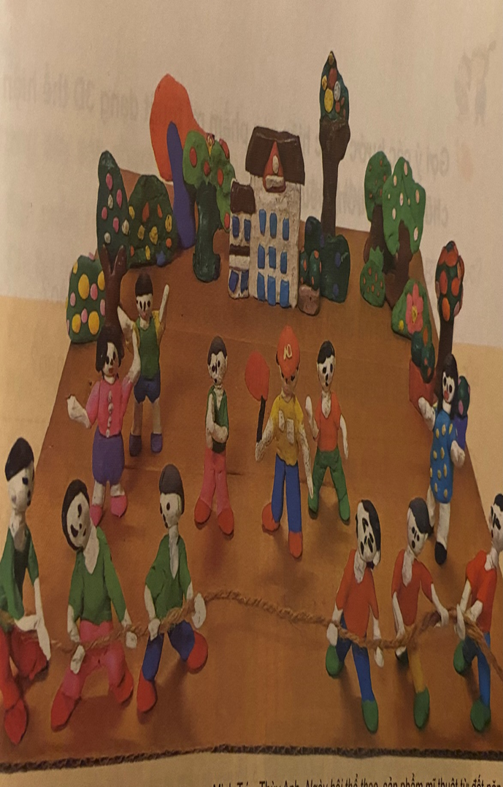
1.Hình ảnh cảnh quan và các hoạt động ở trường qua một số tác phẩm
1.Nội dung, chất liệu, hình ảnh, màu sắc
2. Ngày hội thể thao.

Slide 10
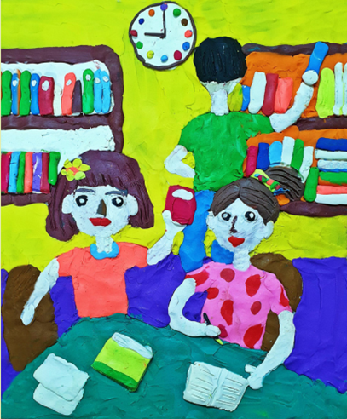
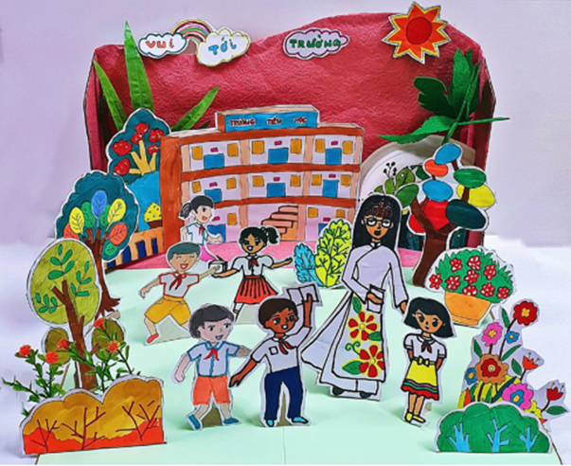
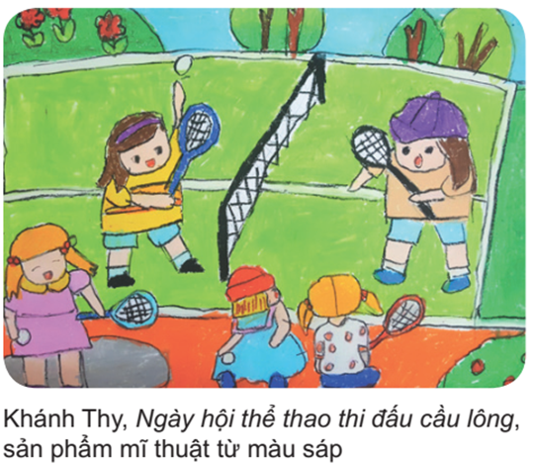
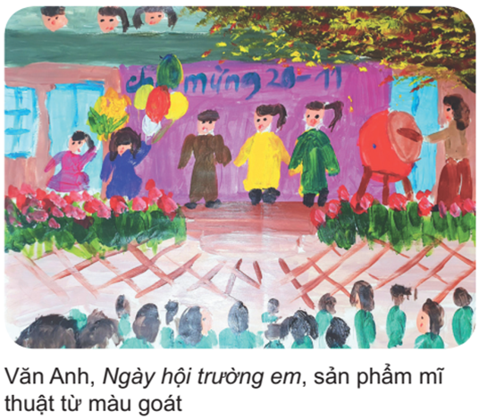

Slide 11
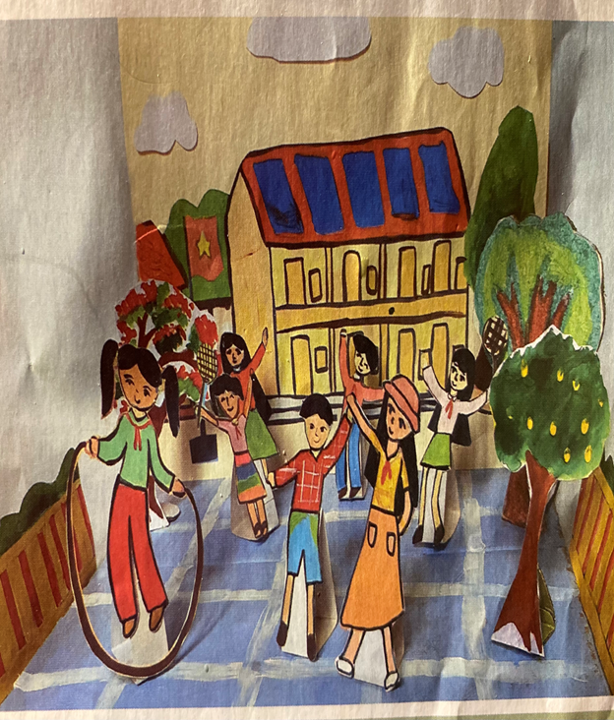
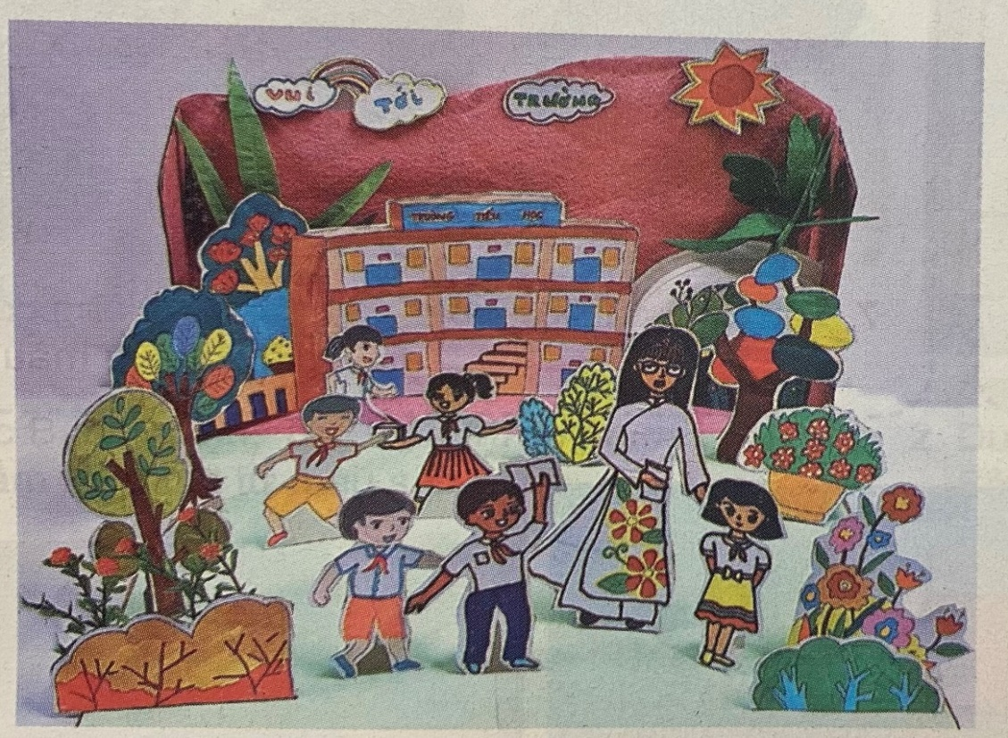

Slide 12
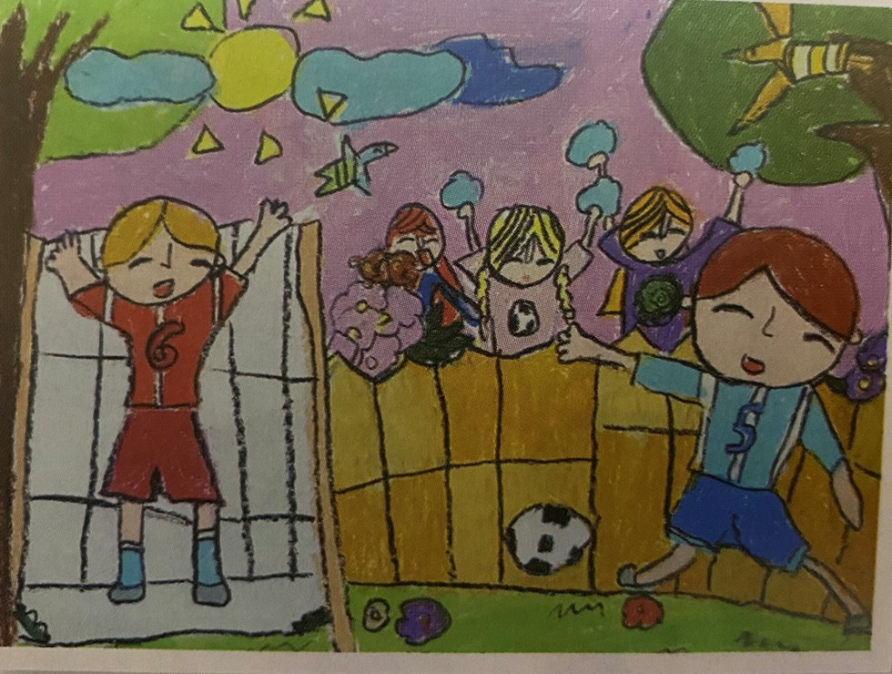
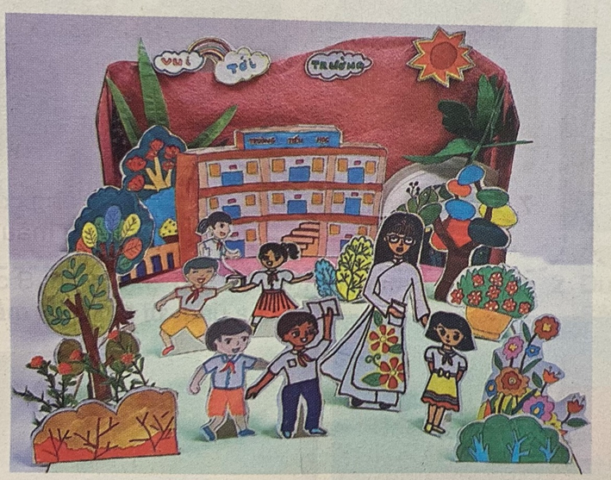
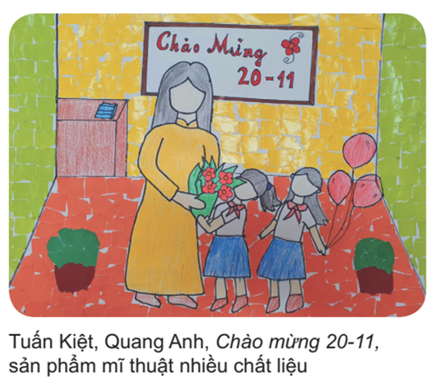

Slide 13
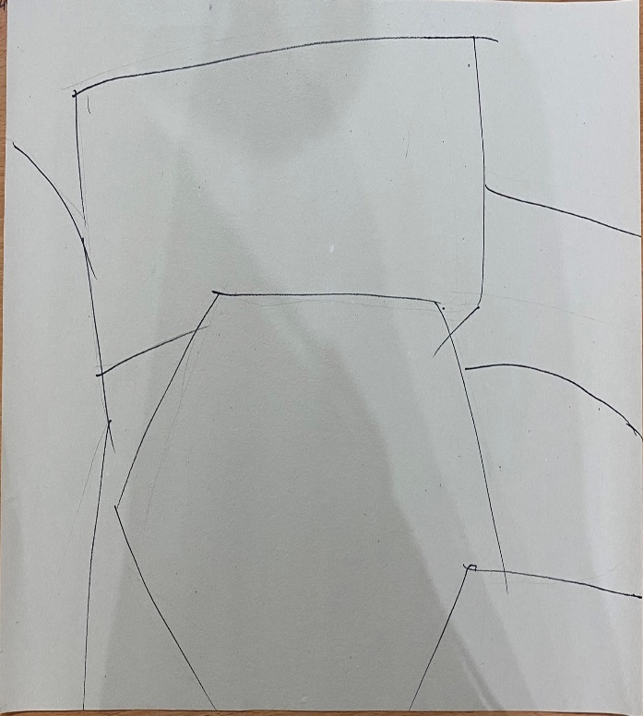
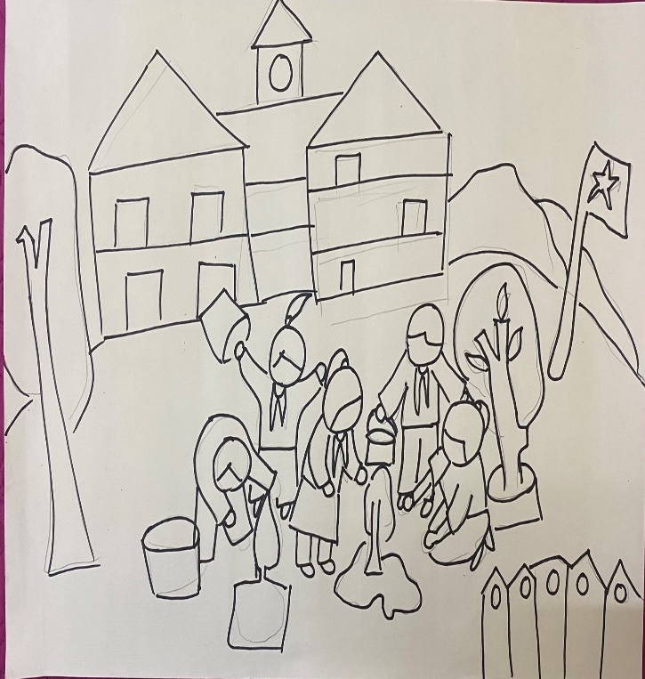
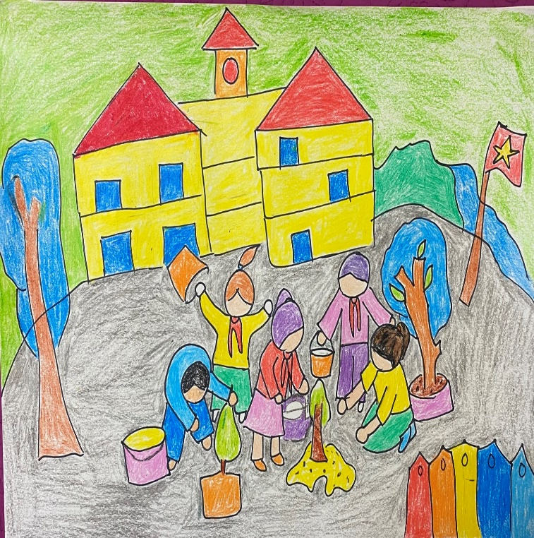
2. CÁCH THỂ HIỆN
1. Các bước vẽ tranh
Bước 1: Vẽ phác hình ảnh chính phụ
Bước 2. Vẽ chi tiết cho hình ảnh chính, phụ
Bước 3. Vẽ màu và hoàn thành tranh

Slide 14
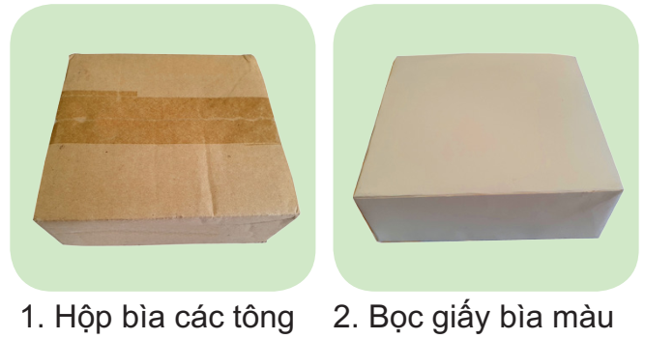
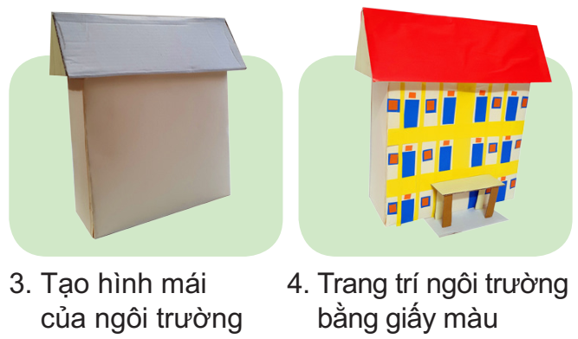
2. Thực hiện sản phẩm dạng 3D từ nguyên vật liệu sẵn có

Slide 15
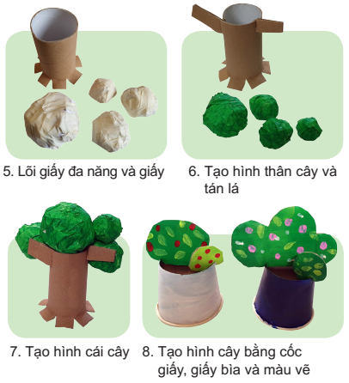

Slide 16
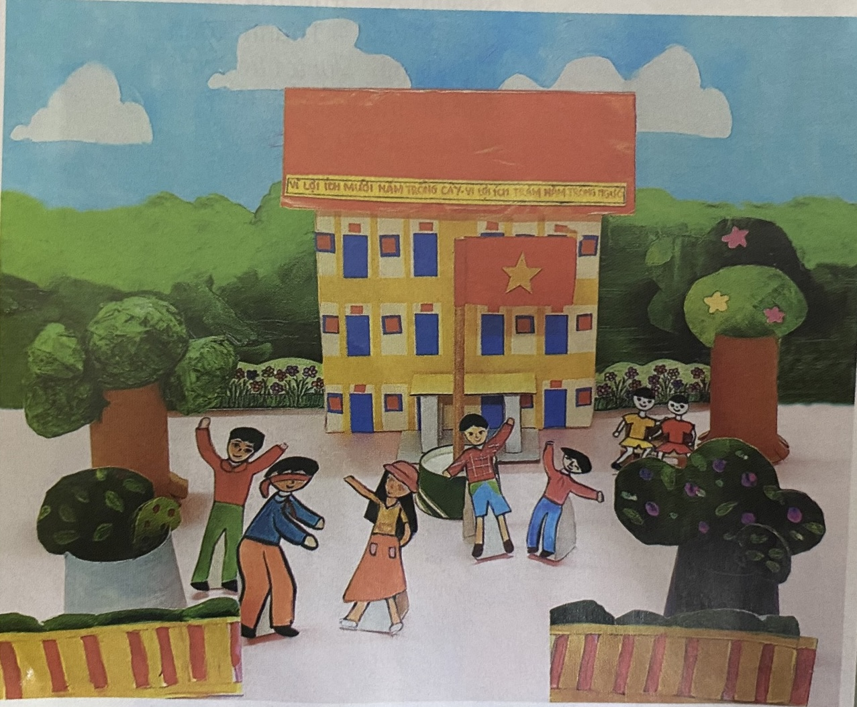
9. Tạo hình các nhân vật và chi tiết bằng giấy, màu vẽ, giấy bìa. Sắp xếp hoàn thiện sản phẩm.

Slide 17


TRÒ CHƠI
RUNG CHUÔNG VÀNG
Câu 1: Với chủ đề Mái trường yêu dấu này ta chọn nội dung nào cho đúng với chủ đề?
A – Các hoạt động ở trường học.
B – Các hoạt động ở sân nhà.
C – Các hoạt động ở lễ hội.
3
5
2
4
9
6
8
7
1
10
Thời gian:
HẾT GIỜ

Slide 18
TRÒ CHƠI
RUNG CHUÔNG VÀNG
Câu 2:Chủ đề này chúng ta có thể làm được các chất liệu nào?
A – Sáp màu
B – Xé dán
C – Nặn
D- Nguyên liệu tổng hợp( bìa, vỏ hộp, chai nhựa,…)
E- Cả 4 đáp án trên
3
5
2
4
9
6
8
7
1
10
Thời gian:
HẾT GIỜ

Slide 19
TRÒ CHƠI
RUNG CHUÔNG VÀNG
Câu 3: Các hình ảnh chính, hình ảnh phụ được sắp xếp như thế nào?
A - Sắp xếp không cân đối
B - Sắp xếp chưa rõ nội dung
C - Sắp xếp cân đối thể hiện rõ nội dung
3
5
2
4
9
6
8
7
1
10
Thời gian:
HẾT GIỜ

Slide 20


Slide 21
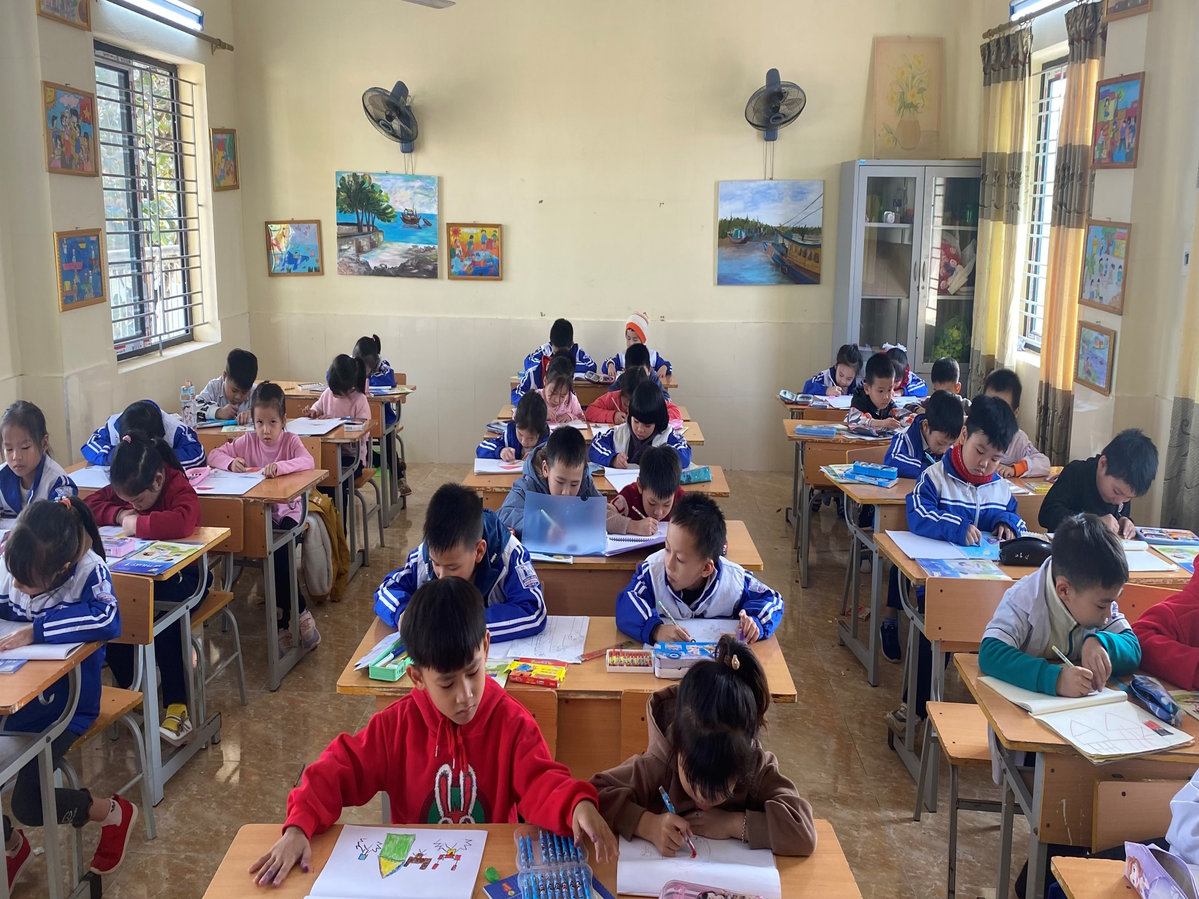
BUỔI HỌC ĐẾN ĐÂY LÀ KẾT THÚC
KÍNH CHÚC CÁC THẦY CÔ LUÔN MẠNH KHOẺ
CHÚC CÁC EM CHĂM NGOAN HỌC GIỎI

